Slide 1

TRANSMETRO
DE GUATEMALA
Resumen ejecutivo del sistema de gestión
Luis Carlos Barrera Ramírez
Universidad Mariano Gálvez de Guatemala
Proyecto académico · Octubre de 2026
01
Notes:
Esta presentación resume el Sistema Web de Control y Gestión de Transmetro, desarrollado como proyecto académico. El propósito es explicar la necesidad que atiende, el alcance de la solución y los resultados verificados. La versión final reúne la administración del personal y de los recursos operativos con el control de recorridos, tarjetas y reportes. La demostración funciona mediante una aplicación web publicada en Azure y una base de datos centralizada. El proyecto toma al Transmetro como caso de estudio. No representa una implantación oficial en la Municipalidad de Guatemala. Durante la exposición se mostrarán las funciones terminadas y los aspectos que requieren evaluación antes de un uso institucional.
Fuente: Documento Proyecto_Final_Completo(1).docx, versión final V6 y apartados 15 a 17.

Slide 2
Resumen de la solución
Una aplicación web para gestionar la operación y ofrecer consultas al ciudadano
Gestión del personal
Portal ciudadano
Configuración de líneas y estaciones, flota, asignaciones y control operativo.
Consulta de tarjeta, recargas, pagos, seguimiento por línea y mapa.
Estado actual
Aplicación publicada en Azure con inicio de sesión y consulta de registros comprobados.
02
Notes:
El resultado principal es una solución funcional con dos experiencias diferenciadas. El personal entra con credenciales y permisos para administrar la información y registrar las operaciones. El ciudadano ingresa con una tarjeta creada por el personal y accede a sus servicios de consulta y movimientos. Ambas experiencias comparten la misma base de datos, lo que permite conservar relaciones coherentes y mostrar información actualizada a partir de los registros operativos. La publicación en Azure ya se comprobó mediante el inicio de sesión y la lectura de los registros. Esta evidencia confirma el despliegue básico y la conexión a SQL. Las pruebas completas de rendimiento y carga requieren mediciones adicionales.
Fuente: Conversación de despliegue y capturas aportadas por el responsable, 22 de octubre de 2026. Código final y documento del proyecto.

Slide 3
Necesidad y objetivo del proyecto
Necesidad
Objetivo
Relacionar líneas, estaciones, buses y personal sin perder el orden de cada recorrido.
Centralizar los registros y aplicar reglas que apoyen el control de la operación.
Información útil para decidir
Identificar la unidad disponible, registrar la demanda de pasajeros y consultar la trazabilidad de las operaciones.
03
Notes:
El caso de estudio plantea una operación con múltiples entidades relacionadas. Una estación puede formar parte de varias líneas y su posición depende de la línea elegida. Los buses necesitan asignación y disponibilidad, los accesos requieren guardias y las estaciones necesitan responsables. Además, la información de ocupación debe ayudar a detectar situaciones de alta demanda. El objetivo consiste en organizar esos datos en una estructura común y aplicar las reglas definidas en los requerimientos. Las deficiencias descritas corresponden al caso académico. No se presentan como resultados de una auditoría de los sistemas reales de la municipalidad. La solución permite demostrar cómo un control centralizado puede apoyar la consulta y el registro de operaciones.
Fuente: Documento Proyecto_Final_Completo(1).docx, versión final V6 y apartados 15 a 17.

Slide 4
Alcance funcional
El personal administra la operación desde módulos independientes
01
Rutas y flota
Líneas, estaciones, buses, parqueos y orden de paradas.
02
Personal y accesos
Pilotos, operadores, guardias, entradas y turnos.
03
Operación y recorridos
Asignación de piloto, viajes, llegadas, conteos y salidas.
04
Tarjetas, reportes y usuarios
Emisión de tarjetas, consultas, permisos y auditoría.
04
Notes:
El alcance se organiza en módulos que reflejan las actividades del personal. Rutas y flota conserva la configuración de las líneas, el orden de las estaciones y las asignaciones de buses. Personal y accesos administra los datos y las responsabilidades de los trabajadores. Operación y recorridos comienza con la selección de una línea, de modo que el usuario consulta únicamente la información pertinente. El registro de tarjetas crea titulares y tarjetas con su saldo inicial. Los reportes se consultan de forma independiente, mientras que usuarios y roles controla el acceso. Los directorios incorporan búsqueda y carga por páginas para evitar listas demasiado extensas. Las fichas permiten corregir datos y cambiar estados conforme a las reglas.
Fuente: Documento Proyecto_Final_Completo(1).docx, versión final V6 y apartados 15 a 17.

Slide 5
Flujo operativo por línea
La selección de línea delimita los buses, recorridos, conteos y alertas visibles
1
Preparación
Registrar catálogos, personal y asignaciones válidas.
2
Inicio
Asignar piloto disponible e iniciar el viaje del bus.
3
Cada parada
Registrar llegada, conteo de pasajeros y salida.
4
Cierre
Finalizar el recorrido y consultar su historial.
05
Notes:
La demostración debe respetar las dependencias del sistema. Primero se prepara la infraestructura y se registra el personal. Después se completan las relaciones necesarias para activar la operación. Al seleccionar una línea, el usuario asigna un piloto disponible y elige un bus correspondiente a esa línea. Una vez iniciado el viaje, cada parada mantiene una secuencia: llegada, conteo y salida. El conteo incluye quienes suben y bajan, además de quienes esperan en la estación. La aplicación valida que la ocupación resultante sea coherente y que la salida cumpla el tiempo de espera cuando corresponde. En la última parada, la salida finaliza el viaje y permite consultar el registro histórico.
Fuente: Documento Proyecto_Final_Completo(1).docx, versión final V6 y apartados 15 a 17.

Slide 6
Reglas críticas de operación
150 %
Alerta cuando la estación alcanza ese porcentaje de su capacidad de referencia.
< 25 %
El bus espera cinco minutos reales antes de salir.
N a 2N
Rango de buses asignados para activar una línea con N estaciones.
06
Notes:
Tres reglas concentran una parte importante del control operativo. La alerta se genera desde el ciento cincuenta por ciento de la capacidad de referencia de la estación. Esta referencia es un parámetro del proyecto y permite identificar alta demanda. Cuando la ocupación del bus queda por debajo del veinticinco por ciento, el sistema exige cinco minutos reales desde el conteo antes de autorizar la salida. Exactamente veinticinco por ciento no activa esa espera. Para activar una línea con N estaciones, debe existir una cantidad de buses asignados entre N y dos veces N. Estos controles se complementan con la capacidad máxima del bus, la disponibilidad del piloto y la conservación del orden del itinerario.
Fuente: Documento Proyecto_Final_Completo(1).docx, versión final V6 y apartados 15 a 17.

Slide 7
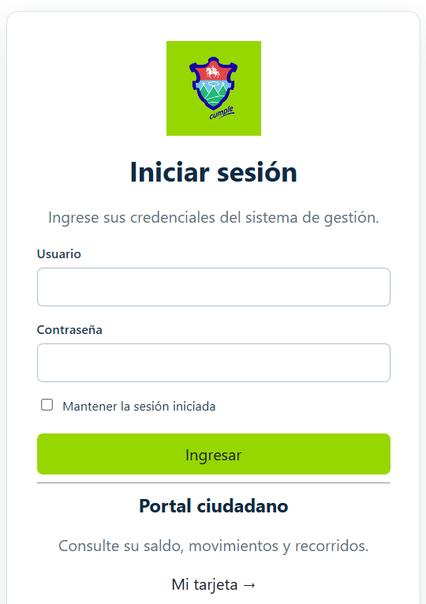
Servicios del portal ciudadano
Q2.00 por pago confirmado
El ciudadano selecciona la estación y el sistema aplica la tarifa definida para el proyecto.
Saldo y movimientos
Recarga separada del pago. Seguimiento filtrado por línea y mapa en apartados propios.
Alcance académico, sin integración bancaria
07
Notes:
El portal ciudadano funciona separado de la administración. El personal registra al titular y emite una tarjeta con saldo inicial. El ciudadano utiliza su número de tarjeta para consultar el saldo y el historial. Las acciones de recargar y pagar tienen pantallas diferenciadas. Para el pago, la selección de una estación aplica un cargo fijo de dos quetzales según el alcance establecido. El recorrido dentro de una misma línea se plantea cubierto por esa tarifa y un cambio de línea implica otro pago. Cada pago confirmado registra un cargo, por lo que no debe repetirse para cada parada. Los movimientos son una simulación académica y no utilizan una pasarela bancaria ni cargos sobre tarjetas bancarias reales.
Fuente: Código: CiudadanoController.cs y servicio financiero del proyecto. Documento, CA-11 a CA-13. Captura de acceso publicado aportada por el responsable.

Slide 8
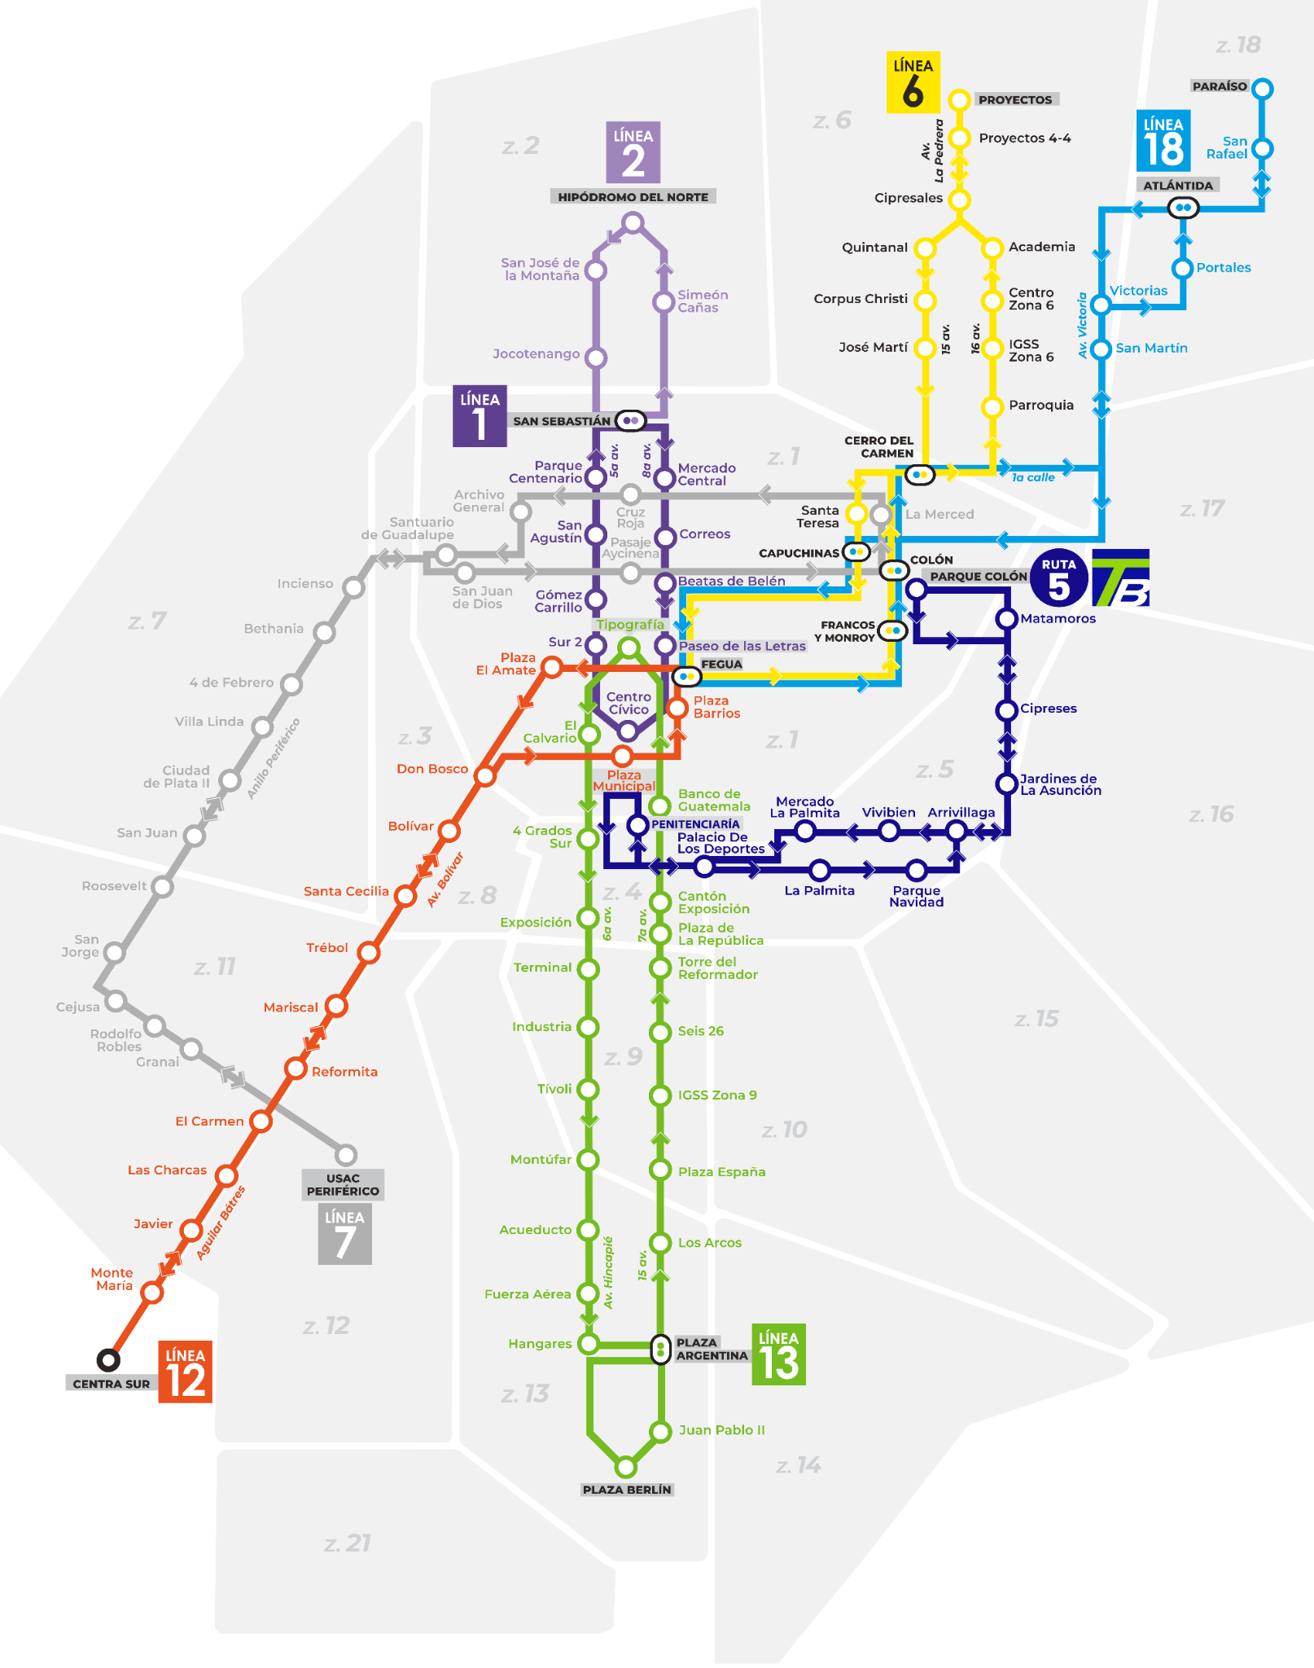
Seguimiento y configuración de rutas
Seguimiento por línea
Última estación reportada, próxima parada y hora estimada de llegada.
Mantenimiento de estaciones
La estación inactiva conserva sus relaciones y se omite en las siguientes paradas pendientes.
El avance depende del registro del personal. No utiliza GPS.
08
Notes:
El seguimiento responde a los reportes que registra el personal durante el recorrido. El ciudadano o el operador selecciona una línea y consulta los buses relacionados. La información muestra la última estación reportada, la siguiente parada y una estimación temporal basada en la configuración y en el avance disponible. No se trata de un seguimiento por GPS. Esta precisión es importante para evitar atribuir a la aplicación una ubicación continua que no recibe. El sistema permite desactivar una estación por mantenimiento conservando sus asignaciones y su orden. Las paradas futuras la omiten mientras esté inactiva y la reactivación respeta el avance del viaje. El mapa corresponde al recurso visual incluido en el proyecto.
Fuente: Documento Proyecto_Final_Completo(1).docx, versión final V6 y apartados 15 a 17.

Slide 9
Reportes independientes
El usuario elige un reporte y puede imprimir únicamente esa vista
Resumen de líneas
Configuración general y relaciones de cada línea.
Estaciones
Datos de las estaciones y sus asociaciones.
Buses por línea
Consulta de la asignación vigente de la flota.
Recorridos
Trazado de estaciones en el orden configurado.
Bitácora de auditoría
Últimos 100 registros, con permiso específico.
09
Notes:
El módulo de reportes evita presentar todas las consultas al mismo tiempo. El usuario elige entre cinco opciones y la impresión se limita a la seleccionada. El resumen de líneas reúne la información general. Estaciones permite consultar sus datos y relaciones. Buses por línea muestra la asignación de unidades. El reporte denominado Recorridos describe el trazado configurado de las estaciones, mientras que los viajes realizados permanecen en el historial operativo. La bitácora muestra los últimos cien registros y exige el permiso adicional de auditoría. El controlador consulta vistas SQL mediante Entity Framework. Los scripts del repositorio permiten identificar los objetos de base de datos que respaldan estas consultas.
Fuente: Código final: Controllers/ReportesController.cs, Views/Reportes/Index.cshtml y Script_Base_Datos_TransmetroGestionDB.sql. Documento, CA-17 y CP-24.

Slide 10
Arquitectura y datos
Aplicación web
Servicios
Base centralizada
ASP.NET Core MVC y C#
Interfaz para empleados y ciudadanos.
Entity Framework Core
Validaciones y operaciones de negocio.
Azure SQL Database
Restricciones, vistas, procedimientos y auditoría.
34 tablas
6 vistas
17 triggers
Estructura de la base final verificada en Azure. Incluye 9 procedimientos almacenados.
10
Notes:
La arquitectura separa la presentación, el procesamiento de la lógica y la persistencia. ASP.NET Core MVC organiza la aplicación mediante modelos, vistas y controladores. Los servicios ejecutan las reglas y Entity Framework Core comunica la aplicación con SQL. La base centralizada conserva restricciones, procedimientos, vistas y triggers. El diseño utiliza los esquemas cat, ops, seg, fin, aud y rep para organizar sus responsabilidades. En la verificación del despliegue final se comprobaron treinta y cuatro tablas, seis vistas, nueve procedimientos y diecisiete triggers. El documento contiene una referencia anterior a treinta y una tablas. Esta presentación utiliza el conteo final comprobado después de las actualizaciones. La arquitectura permite mantener las reglas críticas junto a los datos.
Fuente: Resultado de consulta de validación de Azure SQL aportado en la conversación. Código y scripts finales. El documento describe una versión previa de 31 tablas.

Slide 11
Seguridad e integridad de la información
Acceso por permisos
Protección de contraseñas
Usuarios y roles limitan las operaciones. El servidor verifica la autorización.
PBKDF2 con SHA-512 y sal aleatoria para las cuentas del personal.
Consultas parametrizadas
Operaciones coherentes
Los datos ingresados se tratan como valores. La validación también se ejecuta en el servidor.
Transacciones, claves foráneas y auditoría protegen saldos y relaciones.
11
Notes:
La seguridad se aborda en varias capas. El acceso del personal utiliza cuentas, roles y permisos que se comprueban en el servidor. Las contraseñas se almacenan con hash PBKDF2 y sal aleatoria. El código emplea SHA-512 con ciento veinte mil iteraciones. La validación de nombres, apellidos y teléfonos actúa tanto en el navegador como al guardar en el servidor. Para proteger las consultas, los valores del usuario se envían como parámetros y no se concatenan como instrucciones SQL. La base incorpora restricciones y transacciones que evitan relaciones inválidas y movimientos financieros parciales. Estas medidas describen los controles implementados, sin equivaler a una certificación de seguridad ni a una garantía absoluta frente a toda vulnerabilidad.
Fuente: Código: PasswordService.cs, ValidacionDatosInterceptor.cs, controladores y servicios. Documento, CP-26, CA-14 a CA-16.

Slide 12
Validación de la versión final
27
19
casos de prueba documentados
criterios de aceptación
Resultado funcional
El responsable confirmó el funcionamiento correcto. La aceptación formal corresponde a la persona evaluadora.
12
Notes:
La documentación final organiza veintisiete casos de prueba y diecinueve criterios de aceptación. Los casos abarcan autenticación, catálogos, asignaciones, operación, tarjetas, validación de datos, reportes y regresión. El responsable confirmó que las pruebas funcionales terminaron satisfactoriamente. Esta afirmación es cualitativa: no se traduce automáticamente en un porcentaje de cobertura ni en una certificación de todos los escenarios posibles. Los criterios permiten relacionar los requerimientos con conductas observables y apoyan la revisión de la ingeniera. La carta de aceptación se presenta para su firma y no sustituye esa evaluación. Los tiempos de respuesta, la concurrencia, la disponibilidad y la restauración de respaldos requieren un plan de medición independiente y evidencia específica.
Fuente: Documento Proyecto_Final_Completo(1).docx, versión final V6 y apartados 15 a 17.

Slide 13
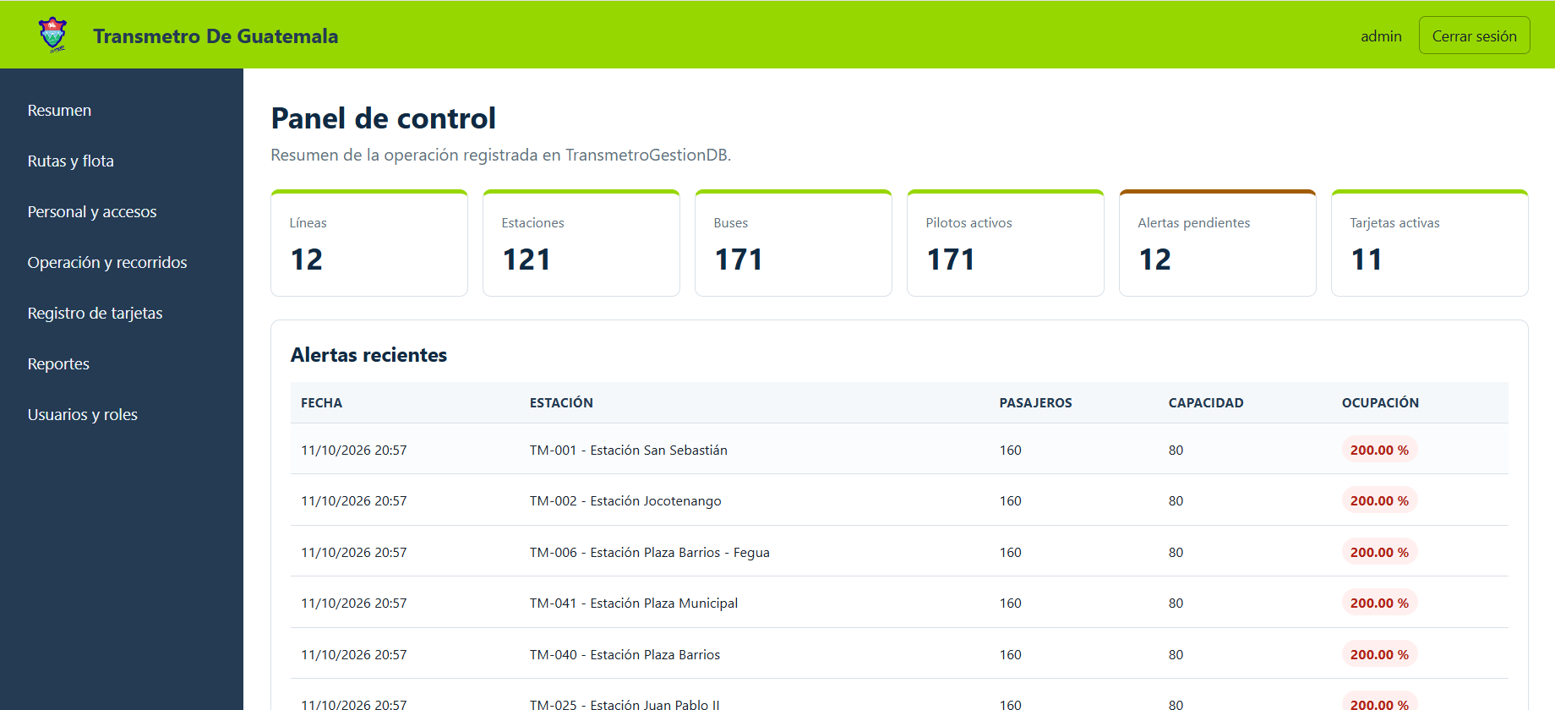
Despliegue y evidencia de funcionamiento
Azure App Service y Azure SQL Database, en Canada Central
12 líneas
121 estaciones
171 buses
Registros del ambiente de demostración
Inicio de sesión y consulta de registros comprobados por el responsable.
13
Notes:
La aplicación se publicó mediante Visual Studio en un App Service de Windows. La base local se trasladó a Azure SQL mediante un script que incluyó estructura y datos. Después de la carga se ejecutaron consultas para comprobar los objetos y los registros principales. La evidencia muestra doce líneas, ciento veintiuna estaciones y ciento setenta y un buses en el ambiente de demostración. Estas cifras corresponden a los datos cargados para el proyecto y no deben interpretarse como un inventario oficial actualizado del Transmetro. La prueba de acceso confirmó la autenticación y la consulta desde la web publicada. La aplicación ya no depende de mantener encendida la computadora del desarrollador.
Fuente: Captura del panel web y consulta de validación de Azure SQL aportadas por el responsable, 22 de octubre de 2026.

Slide 14
Propuesta económica y siguiente etapa
Estimaciones del documento para una implementación institucional
Q144,000
Q886,400
Desarrollo con equipo existente
Desarrollo y suministro de equipo
La institución aporta los puestos de trabajo y la conectividad.
Escenario presupuestado con 79 estaciones como base de cálculo.
Propuesta, no gasto ejecutado. Requiere actualizar inventario, precios y costos de operación antes de contratar.
14
Notes:
El documento presenta dos alternativas económicas. La primera incluye el desarrollo y el suministro de equipo para setenta y nueve estaciones consideradas en el presupuesto, con un total propuesto de ochocientos ochenta y seis mil cuatrocientos quetzales. La segunda utiliza equipo existente y plantea ciento cuarenta y cuatro mil quetzales. Estas cifras son estimaciones de la propuesta académica, no gastos ejecutados ni una cotización vigente garantizada. Tampoco deben confundirse las setenta y nueve estaciones usadas como base presupuestaria con los ciento veintiún registros del ambiente de demostración. Antes de una implantación institucional se necesita validar el inventario real, la conectividad, el alcance del piloto y las tarifas de infraestructura. La demostración actual utiliza planes gratuitos de Azure con límites.
Fuente: Documento del proyecto, Propuesta monetaria de la solución, propuestas 1 y 2. La configuración gratuita de la demostración se verificó en la conversación de despliegue.

Slide 15
Acceso y cierre ejecutivo
Aplicación web
Abrir Transmetro de Guatemala
Repositorio del proyecto
github.com/Luisca04umg/Transmetro-Guatemala
Solución académica funcional lista para evaluación y demostración
15
Notes:
La entrega reúne la aplicación web y el repositorio con el código fuente y los scripts SQL. Los enlaces de esta diapositiva son clicables. El acceso al repositorio depende de su visibilidad y de los permisos otorgados a la persona evaluadora. El siguiente paso de una adopción institucional sería ejecutar un piloto con responsables definidos y medir las condiciones de uso. También sería necesario evaluar respaldos, restauración y seguridad de la operación. El seguimiento actual se basa en registros manuales y los movimientos de tarjetas corresponden al alcance académico. El cierre de esta exposición destaca que la solución permite demostrar el flujo completo de gestión y deja trazabilidad técnica para su revisión.
Fuente: Repositorio creado por el responsable: https://github.com/Luisca04umg/Transmetro-Guatemala. URL de la aplicación publicada verificada en capturas.

